Slide 1
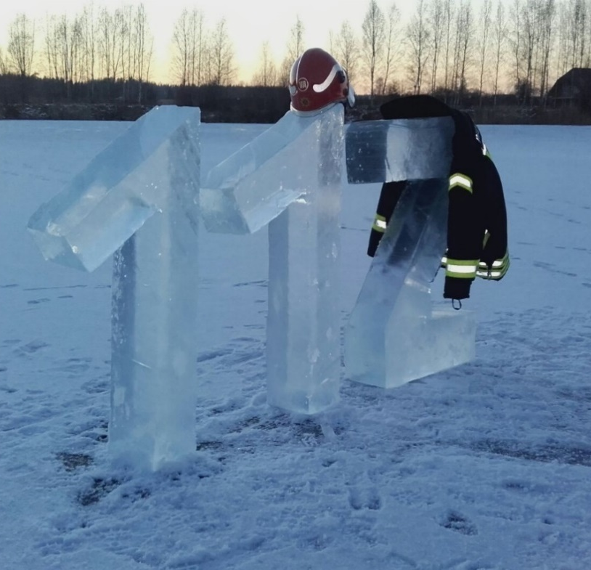
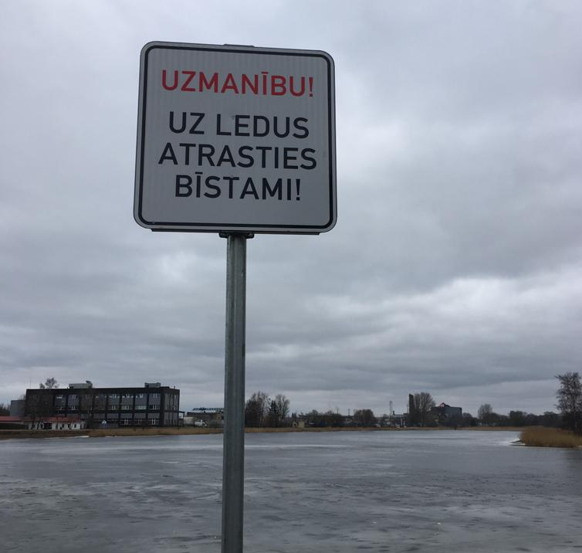

Drošība ziemā
Informatīvs materiāls 5. – 9. klases skolēniem
© Valsts ugunsdzēsības un glābšanas dienests, 2021
Notes:
Šo prezentāciju izveidojis Valsts ugunsdzēsības un glābšanas dienests. Ziemas mēnešos īpaši aktuāla tēma ir drošība uz ledus – bērniem un pieaugušajiem ir kārdinājums kāpt uz aizsalušajām ūdenstilpēm, bet diemžēl šāda izklaide var beigties ar lielu traģēdiju. Turpmākajos slaidos iepazīstināsim ar pamatlietām, kas jāzina par drošību ziemā.

Slide 2
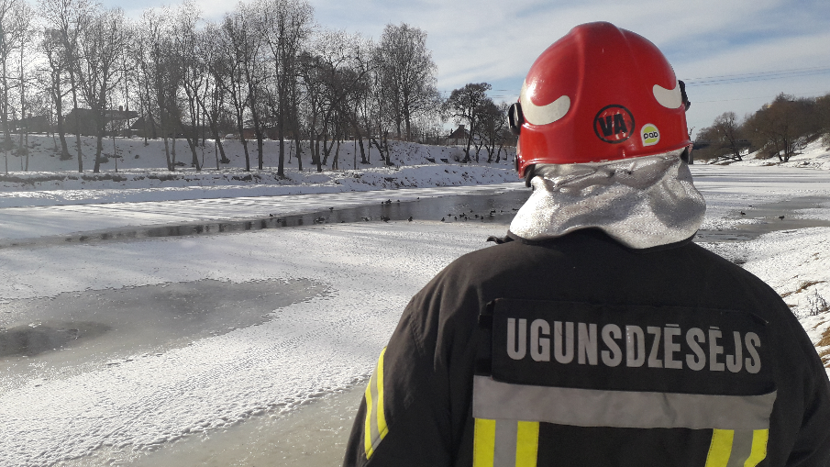
Drošība uz ledus
Ūdenstilpe – ezers, upe, dīķis, grāvis, jūra, strauts vai cits ūdens kopums.
Notes:
Ledus kārta veidojas uz visdažādākajām ūdenstilpēm – ezeriem, upēm, dīķiem utt. Svarīgi ir apzināties, ka ledus kārta uz šīm ūdenstilpēm neveidojas vienmērīgi un nekad nevar zināt, vai ledus ir simtprocentīgi drošs.

Slide 3
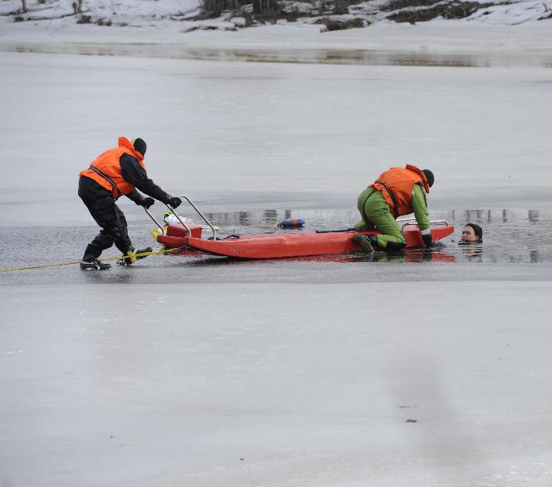
Ledus = bīstami!
Kas vieniem prieks, citiem darbs - katru gadu ugunsdzēsēji glābēji steidzas glābt ledū ielūzušus cilvēkus un dzīvniekus!
2018.gadā glābšanas darbos uz ledus izglābti 15 cilvēki, bet 2019.gadā izglābti deviņi!
Nereti ielūzušos cilvēkus izglābt neizdodas, jo cilvēka ķermenis aukstā ūdenī ļoti strauji atdziest.
2020.gada decembrī no ūdenstilpēm izcelti 13 bojāgājušie, no kuriem 9 bija ielūzuši ledū.
Notes:
Ugunsdzēsēji glābēji ik dienu steidzas uz dažādiem glābšanas darbiem, kur jāpalīdz nelaimē nonākušiem cilvēkiem un dzīvniekiem. Tajā skaitā katru gadu ugunsdzēsēji glābēji steidzas glābt ledū ielūzušus cilvēkus un dzīvniekus!
Statistika liecina, ka:
2018.gadā glābšanas darbos uz ledus izglābti 15 cilvēki, bet 2019.gadā izglābti deviņi!
Nereti ielūzušos cilvēkus izglābt neizdodas, jo cilvēka ķermenis aukstā ūdenī ļoti strauji atdziest.
2020.gada nogalē tikai viena mēneša (decembra) laikā no Latvijas ūdenstilpēm tika izcelti 13 noslīkušie, bet vairāki cilvēki izglābti.
Situāciju pasliktina tas, ka, redzot pieaugušos uz nedroša ledus, bērni seko viņu piemēram. Jāatceras, ka tas, ka kāds cits ir uz ledus, nav rādītājs, ka ledus ir drošs!

Slide 4
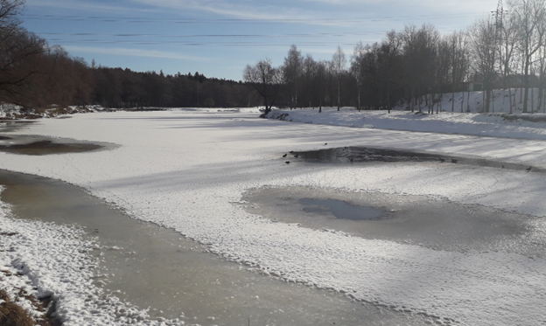

Atrasties uz ledus ir bīstami!
Kāpt uz ūdenstilpju ledus, slidināties vai pastaigāties pa to ir ļoti bīstami, jo nekad nevar paredzēt, kad un kurā vietā ledus ielūzīs.
Dažādu apstākļu ietekmē ledus kārta ir mainīga un tās biezums pat vienā ūdenstilpē atšķiras.
Drošs ledus ir tikai mākslīgi veidotās slidotavās.
Notes:
Vienmēr jāatceras, ka atrašanās uz ledus, ja vien tā nav mākslīgi veidota slidotava, ir bīstama!
Kāpt uz ūdenstilpju ledus, slidināties vai pastaigāties pa to ir ļoti bīstami, jo nekad nevar paredzēt, kad un kurā vietā ledus ielūzīs. Tāpat dažādu apstākļu ietekmē ledus kārta ir mainīga un tās biezums pat vienā ūdenstilpē atšķiras. Aplūkojiet šo attēlu – ledus var būt ļoti mānīgs! Vietās, kur ir sniegs, varētu likties, ka ledus ir drošs, bet tā noteikti nav! Sniega kārta rada maldīgu priekšstatu, ka ledus varētu būt izturīgs.

Slide 5
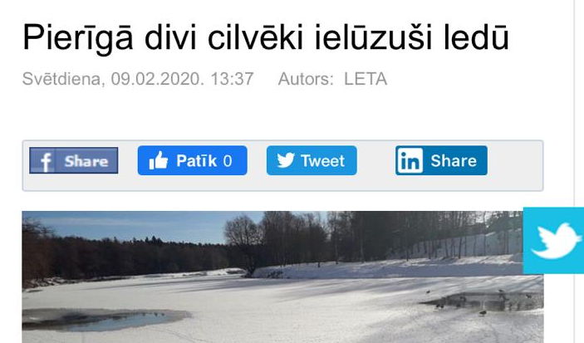
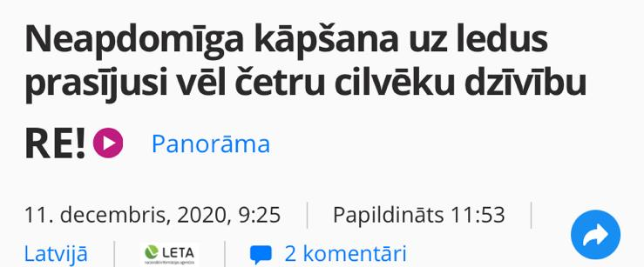
Diemžēl bieži cilvēki ir pārgalvīgi!
Ik gadu ugunsdzēsējiem glābējiem jābrauc uz vairākiem izsaukumiem, kur jāglābj ledū ielūzuši cilvēki.
Diemžēl katru gadu šādos izsaukumos iet bojā cilvēki – par to var lasīt arī dažādos portālos un laikrakstos.
Bojāgājušie cilvēki ir reālas personas - katram šim cilvēkam ir bijusi ģimene, draugi un paziņas.
Notes:
Ik gadu ugunsdzēsējiem glābējiem jābrauc uz vairākiem izsaukumiem, kur jāglābj ledū ielūzuši cilvēki.
Diemžēl katru gadu šādos izsaukumos iet bojā cilvēki – par to var lasīt arī dažādos portālos un laikrakstos. Slaida labajā puse redzami divi attēli no ziņu portālu virsrakstiem – “Pierīgā divi cilvēki ielūzuši ledū” un “Neapdomīga kāpšana uz ledus prasījusi vēl četru cilvēku dzīvību”. Tā ir tikai maza daļa, ko redzam televīzijā vai izlasām ziņu portālos. Diemžēl nelaimes notiek bieži!
Bojāgājušie cilvēki ir reālas personas - katram šim cilvēkam ir bijusi ģimene, draugi un paziņas. Tie nav vienkārši cipari statistikā vai kādi izdomāti tēli. Bojāgājušie ir reāli cilvēki, kuri vai nu pārgalvības, vai nu neapdomības dēļ ir gājuši bojā. Tāpēc aicinām aizdomāties, vai viena nieka izklaide uz ledus ir tā vērta, lai zaudētu dzīvību?

Slide 6
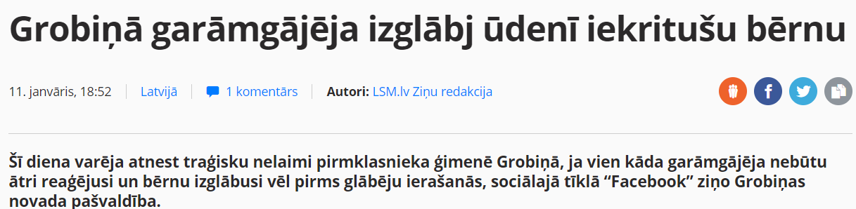
Diemžēl bieži cilvēki ir pārgalvīgi!
Atceries! Ne visi stāsti ir ar laimīgām beigām!
Notes:
Atceries! Ne visi stāsti ir ar laimīgām beigām! Attēlā redzams kāds ziņu portāla virsraksts ar notikuma šī gada janvārī.
Diena varēja atnest traģisku nelaimi pirmklasnieka ģimenē, ja vien kāda drosmīga sieviete nebūtu ātri reaģējusi un bērnu izglābusi vēl pirms glābēju ierašanās. Tas norisinājās kādā dīķī, kur kāds puika bija iekritis ūdenī tik dziļi, ka saviem spēkiem vairs netika malā. Viņam centās palīdzēt citi bērni, kas sauca arī pēc palīdzības. Notiekošo ieraudzīja kāda jauna sieviete, kas ar mazuli ratiņos tuvojās notikuma vietai. Sieviete, uzticējusi ratiņus garāmgājējai, ātrā skrējienā bija pie dīķa un metās ūdenī, lai satvertu nelaimē nonākušo. Bērna apģērbs bija slapjš un izmircis un pašam kājas iestigušas dīķa dubļos, turklāt bērns arī bija tik ļoti nobijies un nosalis, ka pats vairs nespēja cīnīties par izkļūšanu no ūdens. Sievietei ātri rīkojoties, izdevās puiku izglābt un nogādāt krastā, kur to nodeva mediķiem, kas bija ieradušies, lai sniegtu palīdzību.
Padomā, kā varēja beigties šis notikums, ja blakus nebūtu cilvēku, kas palīdzētu.

Slide 7
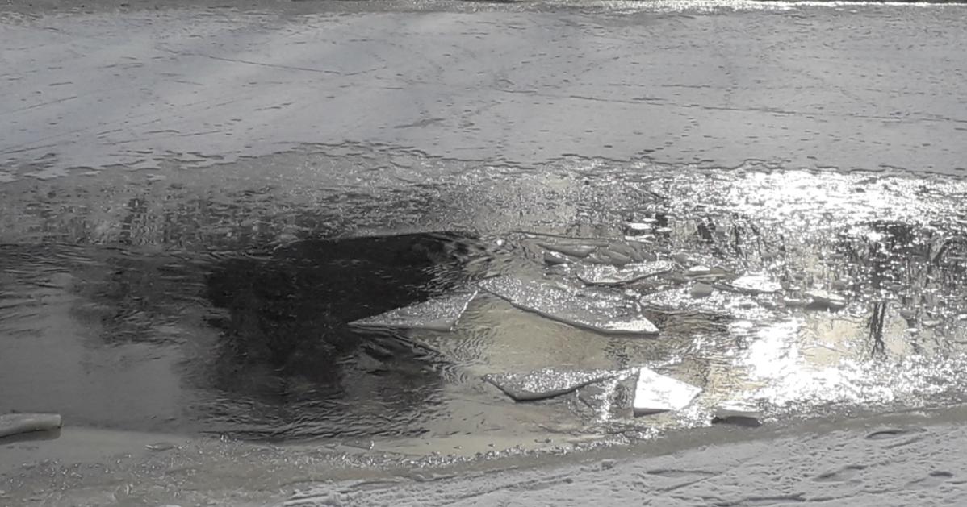
Ledus biezums: mainīgs = mānīgs
Ledus kārta veidojas pakāpeniski, sākot no krasta, tāpēc tuvāk ūdenstilpnes vidum, tā būs plānāka.
Ledus būs plānāks arī:
  zem tiltiem;
  upju sašaurinājumos;
  pie krastiem;
  ar niedrēm un krūmiem apaugušās vietās;
  kanalizācijas un strautu ietekās;
  āliņģu vietās,
  upēs ar spēcīgu straumi u.c.
Notes:
Ledus kārta veidojas pakāpeniski, sākot no krasta, tāpēc tuvāk ūdenstilpnes vidum, tā būs plānāka. Bet situācijas var būt dažādas, var gadīties, ka citur ledus ir plānāks tieši krastā. Tāpēc nevajag kāpt uz ledus, jo tas var būt ļoti mānīgs!
Ledus būs plānāks arī:
zem tiltiem;
upju sašaurinājumos;
pie krastiem;
ar niedrēm un krūmiem apaugušās vietās;
kanalizācijas un strautu ietekās;
āliņģu vietās,
upēs ar spēcīgu straumi u.c.

Slide 8
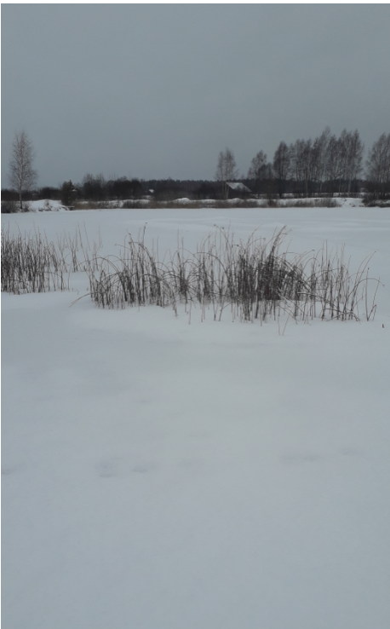
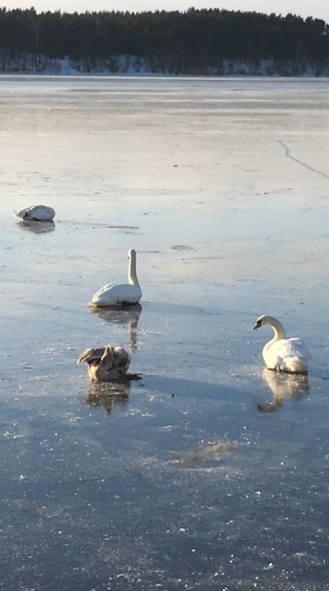
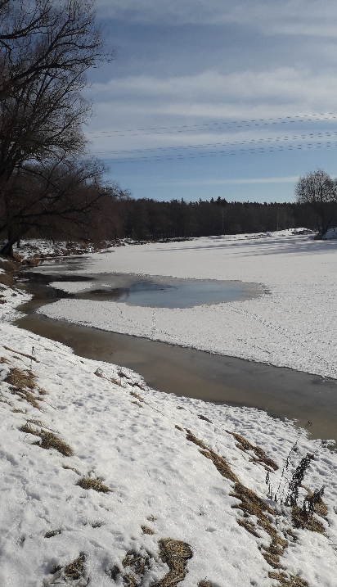
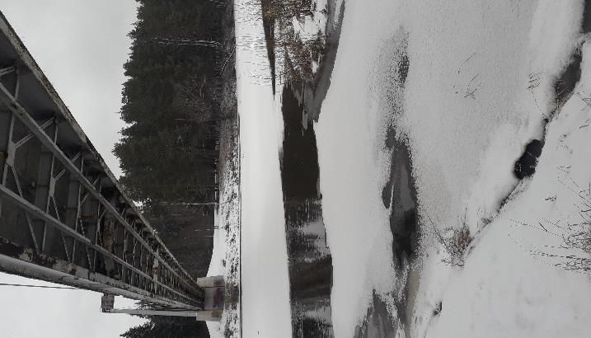
Kurās vietās ledus būs plānāks?
Nākošajā slaidā pārbaudi, vai atbildēji pareizi!
A
B
C
D
Notes:
Apskati attēlus! Kurās vietās ledus būs plānāks? Nākošajā slaidā pārbaudi, vai atbildēji pareizi!

Slide 9
Kurās vietās ledus būs plānāks?
Ledus būs plānāks A (zem tiltiem), B (pie niedrēm), D (pie krasta).
A
B
C
D
Notes:
Ledus būs plānāks A (zem tiltiem), B (pie niedrēm), D (pie krasta). Ledus, kur atrodas gulbji, ir stingrāks, bet tas noteikti nenozīmē, ja ledus var izturēt gulbja svaru, ka tas izturēs arī cilvēka svaru!

Slide 10
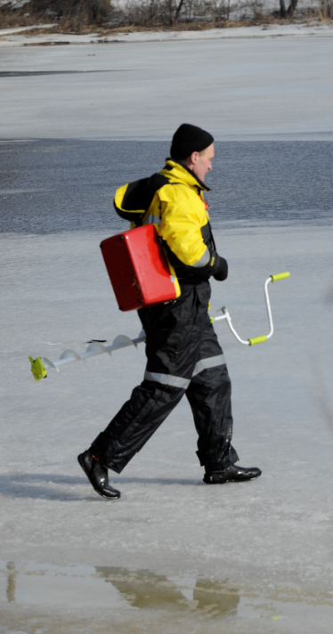
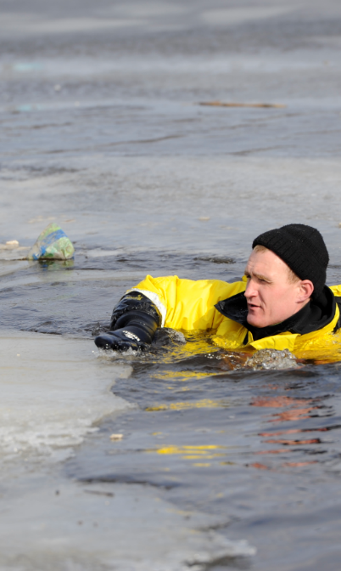


Uz ledus nav droši!
Ja uz ledus redzi makšķerniekus vai citus pieaugušos,
tas nenozīmē, ka ledus ir drošs. Viņi ir pārgalvīgi un riskē ar savu veselību un dzīvību!
Notes:
Ja uz ledus redzi makšķerniekus vai citus pieaugušos, tas nenozīmē, ka ledus ir drošs. Viņi ir pārgalvīgi un riskē ar savu veselību un dzīvību!

Slide 11
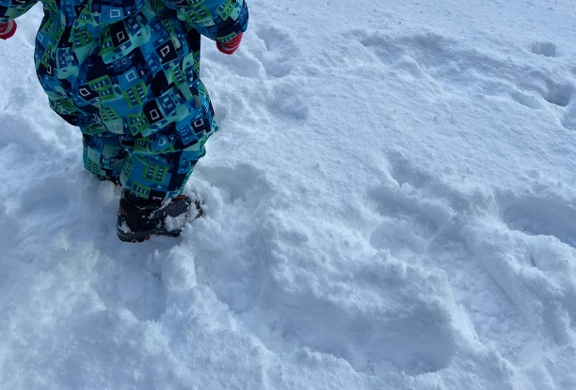
Ja redzi, ka uz ledus atrodas mazāki bērni:
Ja ir iespējams bērnus sasaukt, tad aicini viņus doties nost no ledus! Pats uz ledus NEKĀP!
Ja bērnus nevari sasaukt, sauc kādu pieaugušo vai arī zvani uz 112 un informē par to, ka uz ledus atrodas mazi bērni!
Vienmēr sagaidi glābējus! Ja izstāstīsi un parādīsi notikuma vietu, ugunsdzēsēji glābēji ĀTRĀK varēs sniegt palīdzību.
Notes:
Ja redzi, ka uz ledus atrodas mazāki bērni:
Ja ir iespējams bērnus sasaukt, tad aicini viņus doties nost no ledus! Pats uz ledus NEKĀP!
Ja bērnus nevari sasaukt, sauc kādu pieaugušo vai arī zvani uz 112 un informē par to, ka uz ledus atrodas mazi bērni!
Vienmēr sagaidi glābējus! Ja izstāstīsi un parādīsi notikuma vietu, ugunsdzēsēji glābēji ĀTRĀK varēs sniegt palīdzību.
Atceries, ka glābējs var kļūt par glābjamo, tāpēc ar savu dzīvību nevajadzētu riskēt! Dari iepriekš minēto un tu jau būsi palīdzējis!

Slide 12
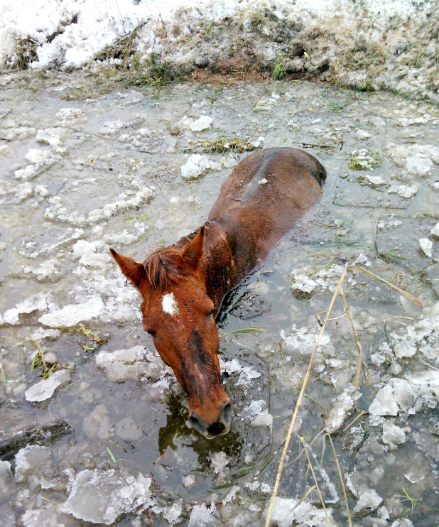
Ja redzi, ka cilvēks vai dzīvnieks ir ielūzis ledū:
Skaļi saucot «Palīgā!», nekavējoties uzmeklē pieaugušo un izstāsti viņam, kas ir noticis, vai pats zvani uz tālruņa numuru 112 un izstāsti, KUR un KAS ir noticis.
Pats uz ledus nekāp! NERISKĒ ar savu veselību un dzīvību, tavs UZDEVUMS ir parūpēties, lai ielūzušajam pēc iespējas ātrāk palīgā ierodas ugunsdzēsēji glābēji!
Notes:
Ja redzi, ka cilvēks vai dzīvnieks ir ielūzis ledū:
Skaļi saucot «Palīgā!», nekavējoties uzmeklē pieaugušo un izstāsti viņam, kas ir noticis, vai pats zvani uz tālruņa numuru 112 un izstāsti, KUR un KAS ir noticis.
Pats uz ledus nekāp! NERISKĒ ar savu veselību un dzīvību, tavs UZDEVUMS ir parūpēties, lai ielūzušajam pēc iespējas ātrāk palīgā ierodas ugunsdzēsēji glābēji!

Slide 13
Kā rīkosies, ja redzēsi, ka cilvēks ir ielūzis ledū?
Sagaidu glābējus
Zvans uz 112
Atbildu uz dispečera jautājumiem
Sarindo darbības pareizā secībā!
Nākošajā slaidā pārbaudi, vai atbildēji pareizi!
Skatos, vai tuvumā nav kāds pieaugušais, kurš varētu palīdzēt
Izstāstu, KUR un KAS noticis
Notes:
Apskatiet labajā pusē uzskaitītās darbības un sarindojiet tās pareizā secībā! Nākošajā slaidā pārbaudiet, vai atbildējāt pareizi!

Slide 14
Kā rīkosies, ja redzēsi, ka cilvēks ir ielūzis ledū?
1.
Zvans uz 112
2.
Izstāstu, KUR un KAS noticis
3.
Atbildu uz dispečera jautājumiem
Šī būs pareizā secība!
4.
Skatos, vai tuvumā nav kāds pieaugušais, kurš varētu palīdzēt
5.
Sagaidu glābējus
Notes:
Pareizā secība būs:
Zvans uz 112
Izstāstu, KUR un KAS noticis
Atbildu uz dispečera jautājumiem
Skatos, vai tuvumā nav kāds pieaugušais, kurš varētu palīdzēt
Sagaidu glābējus
Nekad nepārtrauc sarunu pirmais! 112 zvanu centra dispečers ir tas, kurš pabeidz sarunu!

Slide 15
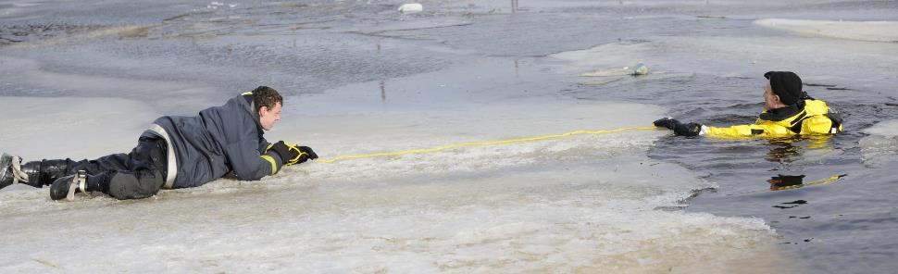
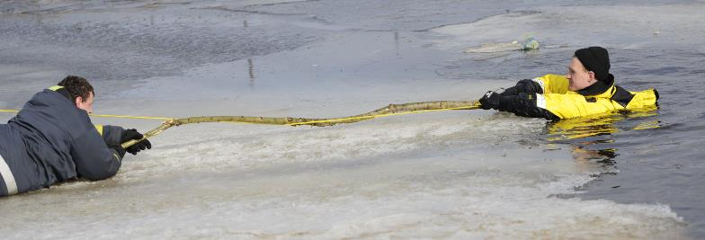
Ja pieaugušie vēlas steigties palīgā ielūzušajam:
Tava vislabākā palīdzība būs, ja atgādināsi, kāda ir pareiza rīcība:
zvans uz 112;
apmēram no 2 - 5 metru attāluma ielūzušajam jāpamet aukla, sasieti apģērba gabali, garš koks vai kāds cits priekšmets. Tu vari palīdzēt sameklēt šos priekšmetus.
1.
2.
Notes:
Ja kāds pieaugušais ir gatavs palīdzēt ledū ielūzušajam, tad tava vislabākā palīdzība būs, ja atgādināsi, kāda ir pareiza rīcība:
zvans uz 112;
apmēram no 2 - 5 metru attāluma ielūzušajam jāpamet aukla, sasieti apģērba gabali, garš koks vai kāds cits priekšmets. Tu vari palīdzēt sameklēt šos priekšmetus.
Turpinājums nākošajā slaidā.

Slide 16
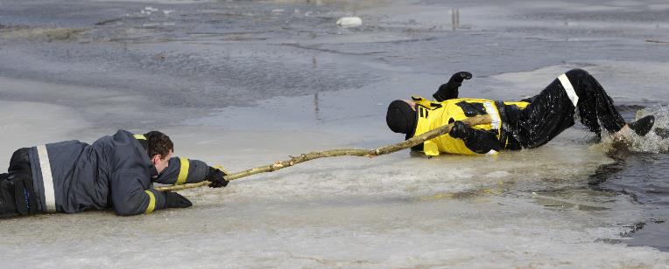
Ja pieaugušie vēlas steigties palīgā ielūzušajam:
3.
ja ielūzušais atrodas pārāk tālu no krasta un nav iespējams pamest priekšmetus, tad ielūzušajam jāpiekļūst rāpus vai guļus, netuvojoties pašai ielūzuma vietai;
izvelkot cietušo uz ledus, no bīstamās vietas līdz krastam glābējam un izglābtajam uz krastu jāvirzās rāpus vai veļoties.
4.
Notes:
3. ja ielūzušais atrodas pārāk tālu no krasta un nav iespējams pamest priekšmetus, tad ielūzušajam jāpiekļūst rāpus vai guļus, netuvojoties pašai ielūzuma vietai;
4. izvelkot cietušo uz ledus, no bīstamās vietas līdz krastam glābējam un izglābtajam uz krastu jāvirzās rāpus vai veļoties.
Svarīgi ir sagaidīt glābējus, tātad, kamēr pieaugušais glābj, tikmēr tu sagaidi glābējus un parādi, kur notikusi nelaime! Atceries – glābējs var kļūt par glābjamo, tāpēc ar savu dzīvību neriskē!

Slide 17
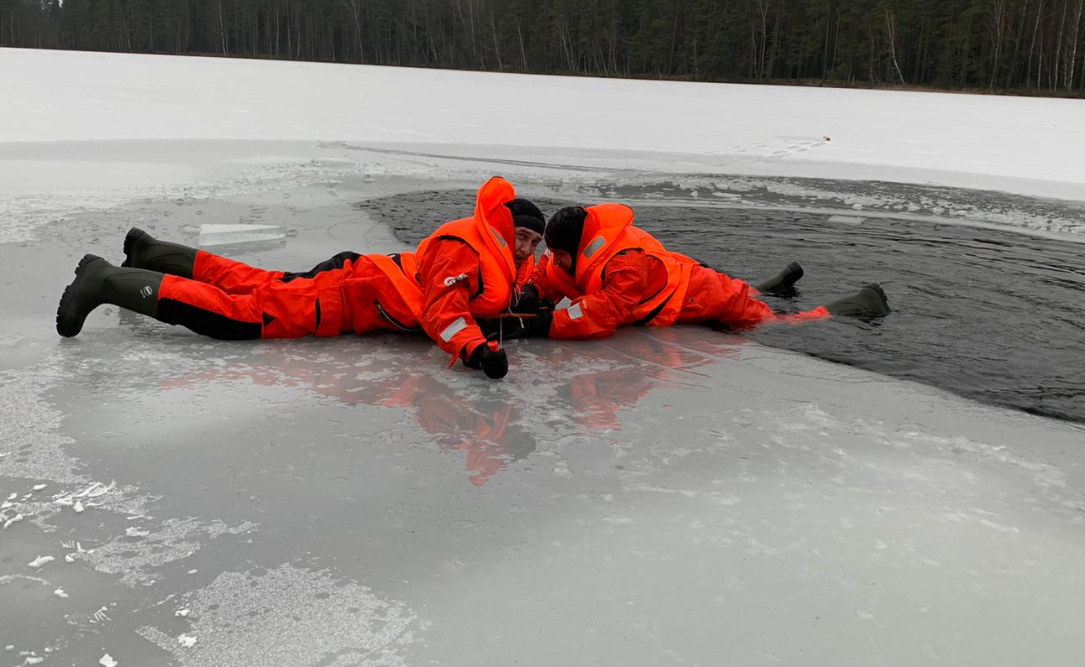
Ko darīt, ja pats esi ielūzis ledū? (1.)
Saglabā mieru!
Turi galvu virs ūdens – var galvu mazliet atmest atpakaļ.
NEVAJAG haotiski kustēties, zaudējot spēkus.
Vienmērīgi kustini kājas, it kā griežot velosipēda pedāļus!
Elpo pēc iespējas lēnāk un dziļāk.
Ja iespējams – sauc palīgā!
Notes:
Ko darīt, ja pats esi ielūzis ledū?
Saglabā mieru!
Turi galvu virs ūdens – var galvu mazliet atmest atpakaļ.
NEVAJAG haotiski kustēties, zaudējot spēkus.
Vienmērīgi kustini kājas, it kā griežot velosipēda pedāļus!
Elpo pēc iespējas lēnāk un dziļāk.
Ja iespējams – sauc palīgā!
Turpinājums nākošajā slaidā.

Slide 18
Ko darīt, ja pats esi ielūzis ledū? (2.)
Ja soma vai smags mētelis velk Tevi uz leju, mēģini to noģērbt.
Pagriezies ar seju uz to vietu, no kurienes atnāci un noliec rokas uz ledu, izstiepjot tās cik iespējams tālāk. Mēģini uzgulties uz ledus malas ar krūtīm un izstumt sevi no ūdens.
Ja esi ticis atpakaļ uz ledus, nevajag uzreiz celties kājās, labāk ripināties prom no bīstamās vietas. Rāpo uz krastu pa to pašu ceļu, pa kuru atnāci!
Tiekot krastā NEAPSTĀJIES, bet doties uz tuvāko silto vietu skrienot!
Notes:
Ja soma vai smags mētelis velk Tevi uz leju, mēģini to noģērbt.
Pagriezies ar seju uz to vietu, no kurienes atnāci un noliec rokas uz ledu, izstiepjot tās cik iespējams tālāk. Mēģini uzgulties uz ledus malas ar krūtīm un izstumt sevi no ūdens.
Ja esi ticis atpakaļ uz ledus, nevajag uzreiz celties kājās, labāk ripināties prom no bīstamās vietas. Rāpo uz krastu pa to pašu ceļu, pa kuru atnāci!
Tiekot krastā NEAPSTĀJIES, bet doties uz tuvāko silto vietu skrienot!

Slide 19
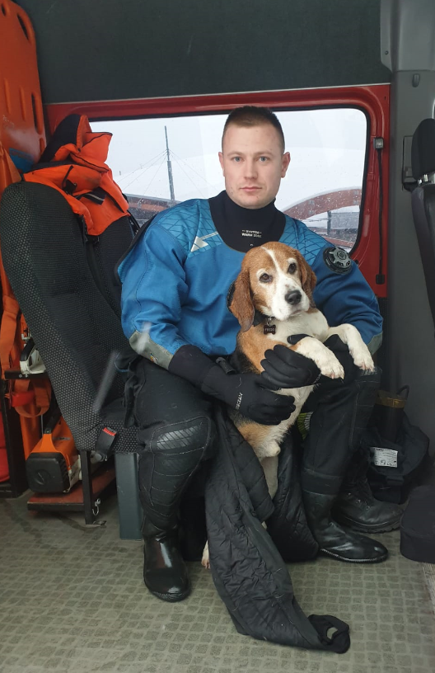
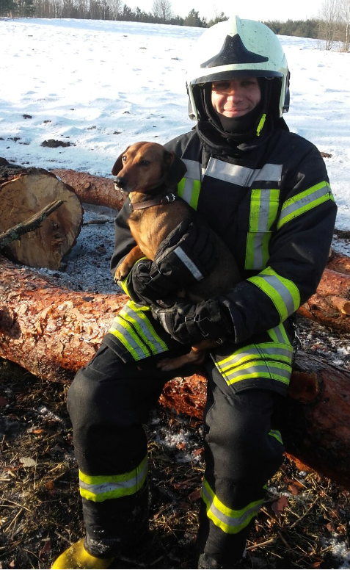
Katru ziemu ugunsdzēsēji glābēji steidzas palīgā ledū ielūzušiem dzīvniekiem. Nelaimē nokļūst suņi, zirgi, kā arī meža dzīvnieki.
Lai tavs ģimenes mīlulis neiekļūtu nelaimē, ielūztot ledū, ziemā pastaigām ar mājdzīvnieku izvēlies vietas, kas atrodas tālāk no ūdenstilpēm, lai dzīvnieks, palaists bez pavadas vai izraujoties, nejauši neuzskrien uz ledus un neielūzt!
Notes:
Katru ziemu ugunsdzēsēji glābēji steidzas palīgā ledū ielūzušiem dzīvniekiem. Nelaimē nokļūst suņi, zirgi, kā arī meža dzīvnieki. Attēlos variet redzēt dažus izglābtos.
Lai tavs ģimenes mīlulis neiekļūtu nelaimē, ielūztot ledū, ziemā pastaigām ar mājdzīvnieku izvēlies vietas, kas atrodas tālāk no ūdenstilpēm, lai dzīvnieks, palaists bez pavadas vai izraujoties, nejauši neuzskrien uz ledus un neielūzt!

Slide 20

Citas ziemas aktivtātes
Notes:
Protams, ziemā ir dažādas aktivitātes, kas sagādā prieku! VUGD atgādina, ka darot jebkuru lietu, vienmēr jāatceras par drošības pasākumiem! Galvenais ir nebūt pārgalvīgiem un ikvienu nodarbi darīt ar apdomu!

Slide 21
Ziema, sniegs, ragavas, pikošanās, enģelīši sniegā, braukšana lejā no kalna...
Tik daudz aktivitāšu, tik daudz prieka un smaidu, bet tikai tad, ja netiek aizmirsts par drošību.
1. Laisties lejā no kalna? Jā, ja vien nobrauciena galā nav ūdenstilpe vai iela.
2. Pastaigas? Jā, pa mežu, pļavu vai parku nevis pamestām un neuzceltām ēkām.
3. Pikošanās? Sniega kaujām «Jā!», bet tālāk no ielām un aizsalušām ūdenstilpēm, lai cīņas karstumā neuzskrien uz ielas vai ledus.
4. Slidošana? Jā, pa aizsalušām peļķēm un mākslīgās slidotavās!
Notes:
1. Laisties lejā no kalna? Jā, ja vien nobrauciena galā nav ūdenstilpe vai iela.
2. Pastaigas? Jā, pa mežu, pļavu vai parku nevis pamestām un neuzceltām ēkām.
3. Pikošanās? Sniega kaujām «Jā!», bet tālāk no ielām un aizsalušām ūdenstilpēm, lai cīņas karstumā neuzskrien uz ielas vai ledus.
4. Slidošana? Jā, pa aizsalušām peļķēm un mākslīgās slidotavās!
Un ieteicams vienmēr ņemt līdzi uzlādētu mobilo telefonu!

Slide 22
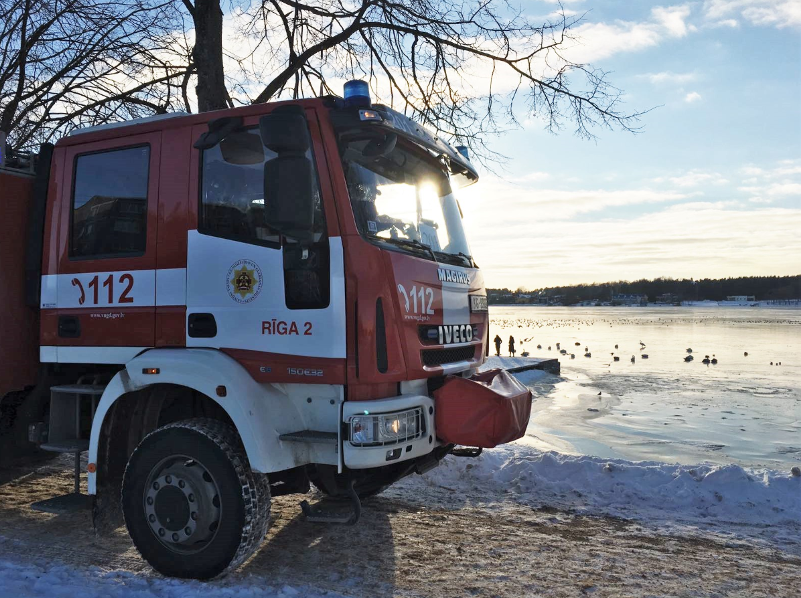
Zini, kur esi, un informē vecākus par saviem plāniem!
Notes:
Lai varētu ugunsdzēsējiem glābējiem nosaukt precīzu notikuma vietu, ja gadījumā būs notikusi nelaime, svarīgi zināt, kur tu atrodies, kā arī vienmēr jāinformē vecāki par savu atrašanās vietu.

Slide 23
Informē par saviem plāniem!
Pirms dodies ārpus mājas viens vai ar draugiem, vecāki katru reizi jautā:
  kur iesi?
  ar ko būsi kopā?
  cik ilgi būsi prom?
Apnicīgi? Zini, ka tā nav ziņkārība un vēlme tevi kontrolēt, bet gan rūpes par tevi un nepieciešamība, lai, notiekot negadījumam, pēc iespējas ātrāk būtu iespējams sniegt palīdzību.
Tāpēc vecākiem vienmēr izstāsti, uz kurieni plāno doties un pēc cik ilga laika atgriezīsies mājās.
Notes:
Pirms dodies ārpus mājas viens vai ar draugiem, vecāki katru reizi jautā: kur iesi? ar ko būsi kopā? cik ilgi būsi prom?
Apnicīgi? Zini, ka tās ir rūpes par tevi, nevis ziņkārība vai vēlme tevi kontrolēt,. Ja vecāki zinās, kur tu atrodies, notiekot negadījumam, pēc iespējas ātrāk būs iespējams sniegt palīdzību. Tāpēc vecākiem vienmēr izstāsti, uz kurieni plāno doties un pēc cik ilga laika atgriezīsies mājās.

Slide 24
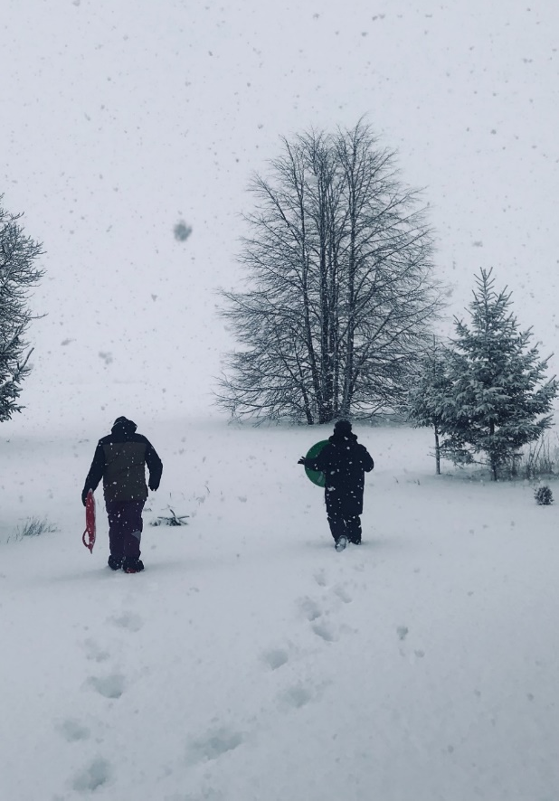
Parūpējies par sevi!
Vienmēr ņem līdzi uzlādētu mobilo telefonu un esi sazvanāms. Tas var izglābt tevi!
Dodoties ārā, atceries par laikapstākļiem un plānotajām darbībām atbilstošu apģērbu.
Notes:
Uzlādēta telefona ņemšana līdzi ir ļoti svarīga, jo tas var izglābt gan savu, gan arī cita cilvēka dzīvību. Tāpat jāuzsver, ka telefons vienmēr jāņem līdzi, lai vecāki var sazvanīt jaunieti, tāpat arī paši jaunieši varēs sazvanīties ar vecākiem, ja notikusi nelaime. Tāpat tas krietni atvieglos meklēšanas un glābšanas procesu, ja, piemēram, būs notikusi apmaldīšanās.

Slide 25

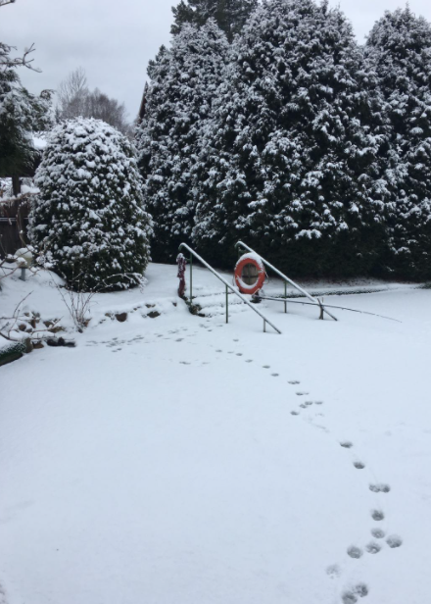
Zini savu atrašanās vietu!
Lai saņemtu ugunsdzēsēju glābēju palīdzību pēc iespējas ātrāk, ir ļoti svarīgi nosaukt precīzu notikuma vietu, tāpēc centies iegaumēt svarīgākās adreses:
  mājas;
  vietas, kur bieži uzturies (vecmāmiņas adrese, labākā drauga adrese u.c.);
  vietas, kur pavadāt laiku ar draugiem u.c.
Iemācies arī savu un vecāku telefona numuru!
Notes:
Lai saņemtu ugunsdzēsēju glābēju palīdzību pēc iespējas ātrāk, ir ļoti svarīgi nosaukt precīzu notikuma vietu, tāpēc centies iegaumēt svarīgākās adreses:
mājas;
vietas, kur bieži uzturies (vecmāmiņas adrese, labākā drauga adrese u.c.);
vietas, kur pavadāt laiku ar draugiem u.c.
Iemācies arī savu un vecāku telefona numuru!

Slide 26
Divas situācijas.
Kurā ugunsdzēsēji glābēji ātrāk ieradīsies un palīdzēs ielūzušajam?
SITUĀCIJA Nr.1.
Zvans uz 112
Zvanītājs: Ugunsdzēsēji? Upē ir ielūzis cilvēks.
112 dispečers: Kurā vietā atrodaties? Kurā upē negadījums noticis?
Zvanītājs: Es nezinu. Rīgā. Es ar draugiem staigājos pa pilsētu un tādā lielā upē ir ielūzis cilvēks.
SITUĀCIJA Nr.2.
Zvans uz 112
Zvanītājs: Ugunsdzēsēji? Rīgā, upē Daugava ir ielūzis cilvēks.
112 dispečers: Vai varat pateikt precīzāku negadījuma adresi?
Zvanītājs: Jā, Rīgā, upē Daugava, tieši zem Dienvidu tilta.
Notes:
Izlasiet situāciju aprakstus, kas rakstīti slaidā. Kurā ugunsdzēsēji glābēji ātrāk ieradīsies un palīdzēs ielūzušajam?

Slide 27

Divas situācijas.
Kurā ugunsdzēsēji glābēji ātrāk ieradīsies un palīdzēs ielūzušajam?
SITUĀCIJA Nr.1.
Zvans uz 112
Zvanītājs: Ugunsdzēsēji? Upē ir ielūzis cilvēks.
112 dispečers: Kurā vietā atrodaties? Kurā upē negadījums noticis?
Zvanītājs: Es nezinu. Rīgā. Es ar draugiem staigājos pa pilsētu un tādā lielā upē ir ielūzis cilvēks.
SITUĀCIJA Nr.2.
Zvans uz 112
Zvanītājs: Ugunsdzēsēji? Rīgā, upē Daugava ir ielūzis cilvēks.
112 dispečers: Vai varat pateikt precīzāku negadījuma adresi?
Zvanītājs: Jā, Rīgā, upē Daugava, tieši zem Dienvidu tilta.
PAREIZĀ ATBILDE: ātrāk palīdzību būs iespējams sniegt Situācijā Nr.2, jo zvanītājs ir nosaucis precīzu adresi un ugunsdzēsēji glābēji nekavējoties dosies palīgā.
Notes:
PAREIZĀ ATBILDE: ātrāk palīdzību būs iespējams sniegt ituācijā Nr.2, jo zvanītājs ir nosaucis precīzu adresi un ugunsdzēsēji glābēji nekavējoties dosies palīgā.

Slide 28
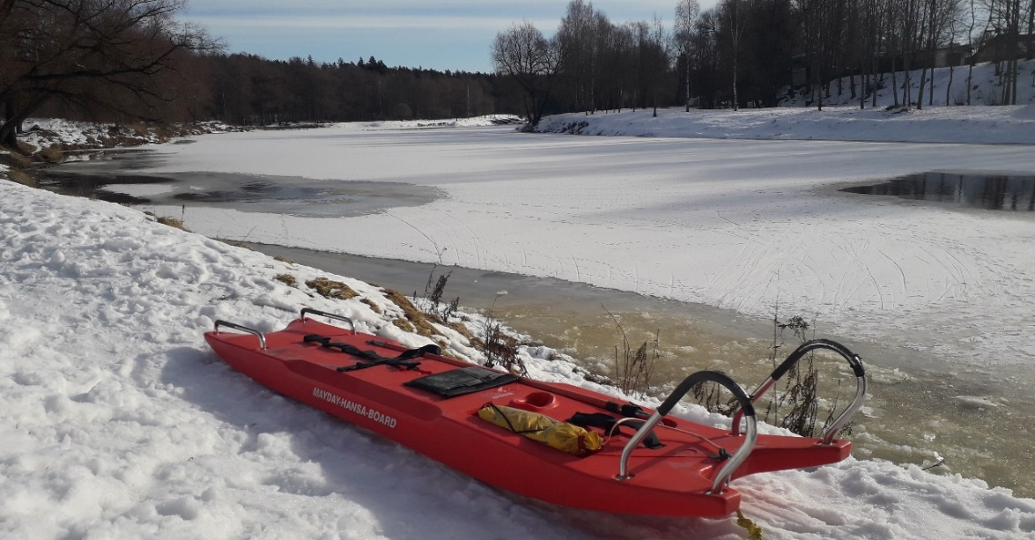
Atceries! Ja tu un tavi vecāki zinās, kur atrodies, ugunsdzēsējiem glābējiem, mediķiem un policistiem būs iespējams ātrāk ierasties un sniegt palīdzību!
Notes:
Atgādinām vēlreiz - ja tu un tavi vecāki zinās, kur atrodies, ugunsdzēsējiem glābējiem, mediķiem un policistiem būs iespējams ātrāk ierasties un sniegt palīdzību!

Slide 29

Ja redzi, ka cilvēki vai dzīvnieki nokļuvuši nelaimē un viņiem nepieciešama palīdzība, nekavējoties uzrunā pieaugušo vai zvani uz 112, nevis filmē un fotografē!
Ieraugot negadījumu, prātā var ienākt doma: «O, foršs kadrs! Jānofotografē, varēšu palielīties draugiem un iegūšu daudzus Like soctīklos!»
STOP! Kamēr tu fotografē vai filmē, nelaimē nokļuvušais cilvēks vai dzīvnieks veltīgi gaida ugunsdzēsēju glābēju palīdzību!
Atceries, ka tikai pēc zvana uz 112, ugunsdzēsēji glābēji uzzina par notikušo un dodas palīgā!
Notes:
Jāatgādina, ka nevajag paļauties uz to, ka kāds noteikti jau ir izsaucis glābējus, bet piezvanīt arī pašam, jo, diemžēl, VUGD pieredzē ir tādi gadījumi, kad izmisīgi tiek gaidīta glābēju palīdzība, bet tas ir veltīgi, jo neviens no aculieciniekiem nav piezvanījis uz 112! Un ņemot vērā personas datu aizsardzību, nekādā gadījumā nevajadzētu publicēt nelaimē nonākušu cilvēku internetā.

Slide 30
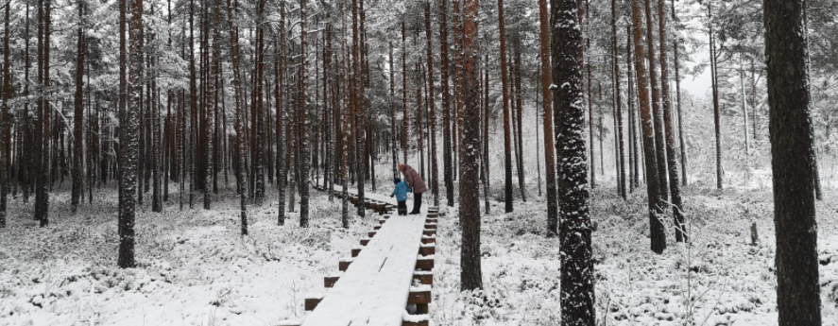
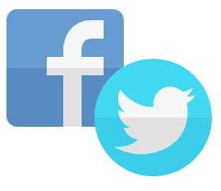

Paldies, ka izlasīji un iepazinies!
Lai drošiem piedzīvojumiem bagāta ziema!
Seko mums sociālajos tīklos,
lai vienmēr zinātu kā rīkoties!
@ugunsdzeseji
/Latvianfirefighters
www.vugd.gov.lv
Notes:
Pateicamies par veltīto uzmanību un atgādinām, ka VUGD ir arī sociālajos tīklos – sekojiet mums, lai uzzinātu aktuālo!

